Slide 1
НУН ДОО ЦРР «Якутскэнерго» д/с № 84 «Искорка» МБДОУ д/с № 29 «Золотая рыбка» Использование развивающих игр и упражнений в работе по преодолению нарушений слоговой структуры слова у детей
Учитель-логопед:
Дыдыкина О.Л.

Slide 2
Среди разнообразных нарушений речи у детей дошкольного возраста одним из наиболее трудных для коррекции является такое особое проявление речевой патологии, как нарушение слоговой структуры слов. Практика логопедической работы показывает, что часто на первый план в дошкольном возрасте выдвигается коррекция звукопроизношения и недооценивается значение формирования слоговой структуры слов, и это одна из причин возникновения дисграфий и дислексий у школьников.

Slide 3
Этот дефект речевого развития характеризуется трудностями в произношении слов сложного слогового состава (нарушение порядка слогов в слове, пропуски либо добавление новых слогов или звуков). Как правило, диапазон данных нарушений варьируется: от незначительных трудностей произношения слов сложной слоговой структуры в условиях спонтанной речи до грубых нарушений при повторении ребёнком двух- и трёхсложных слов без стечения согласных даже с опорой на наглядность.

Slide 4
Обследование ребенка
Выявляется степень и уровень нарушения слоговой структуры слов
Выбор методов и приёмов коррекционной работы

Slide 5
Звуко-слоговая структура слова
Чувство ритма
Слуховое внимание

Slide 6
определять последовательность звуков в слове.
определять последовательность звуков в слове.
определять последовательность звуков в слове.
, определять последовательность звуков в слове.
, определять последовательность звуков в слове.
Овладение грамотой
Выделять звуки из состава слова
Различать звуки речи
Делить слова на слоги
Делить слоги – на звуки
Определять последовательность звуков в слове

Slide 7
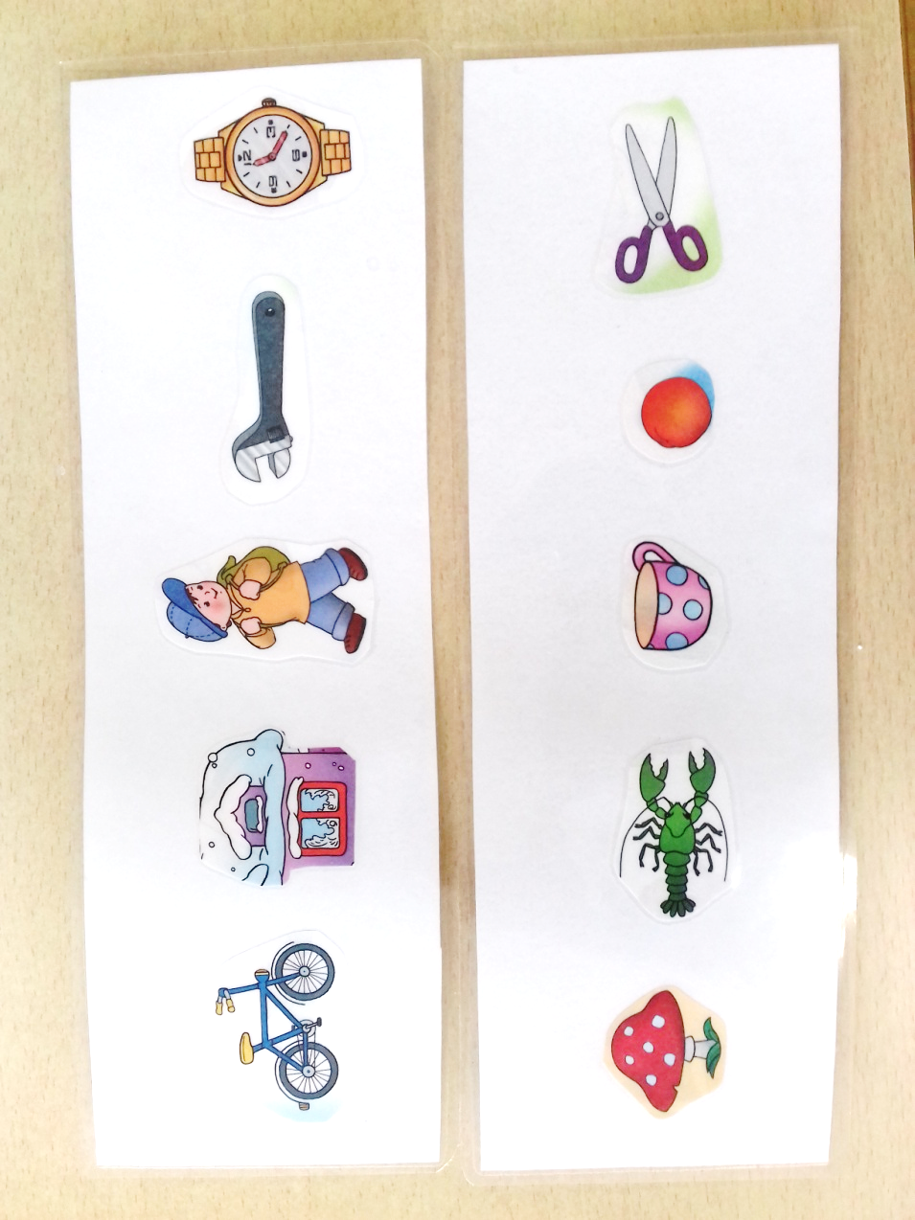
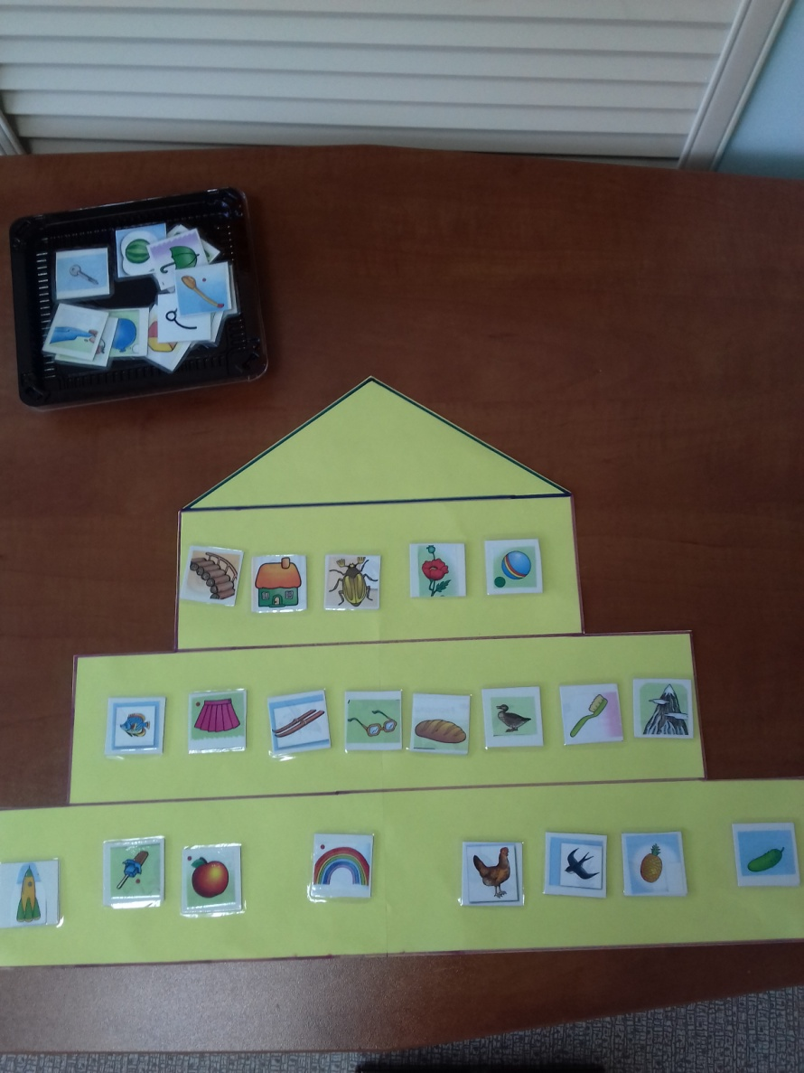
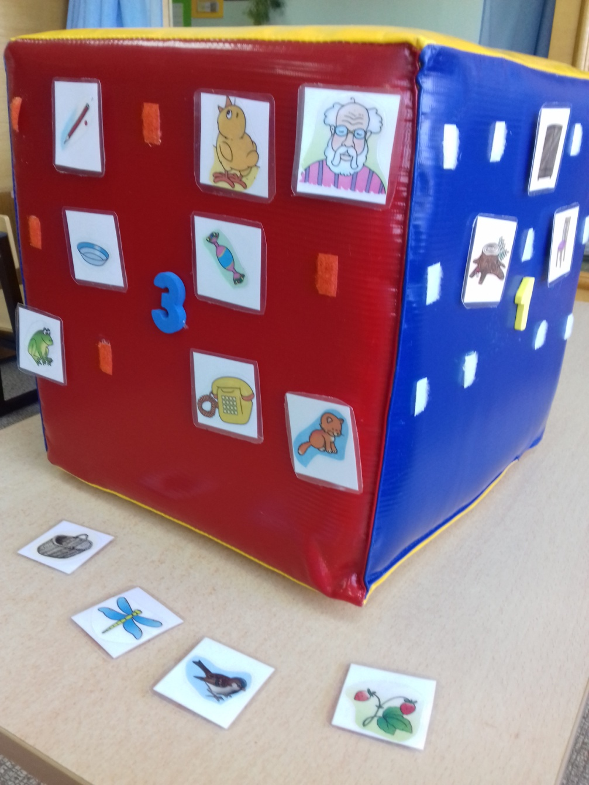
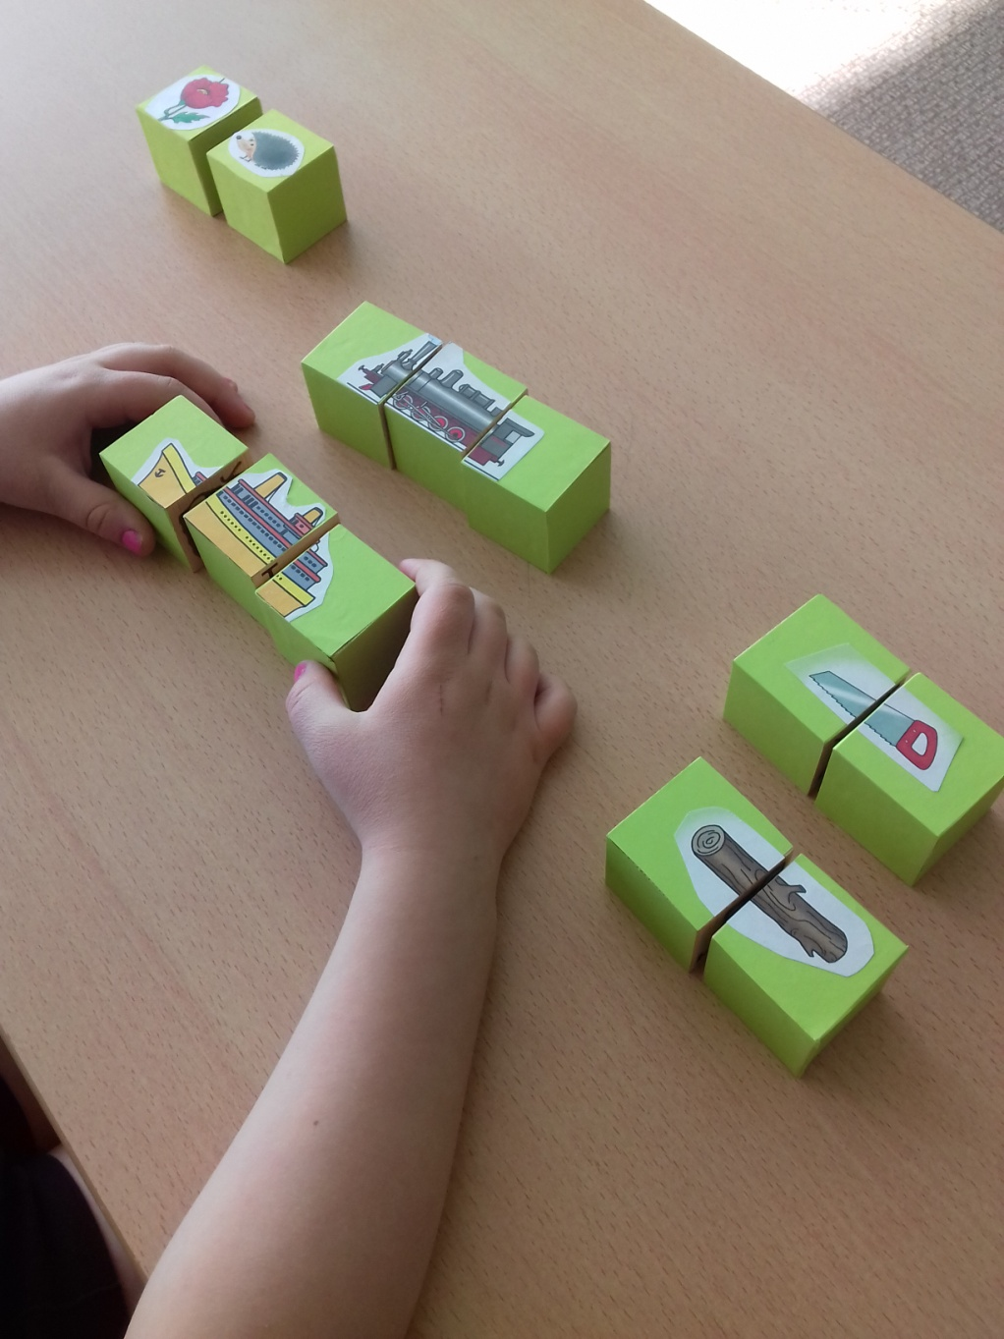
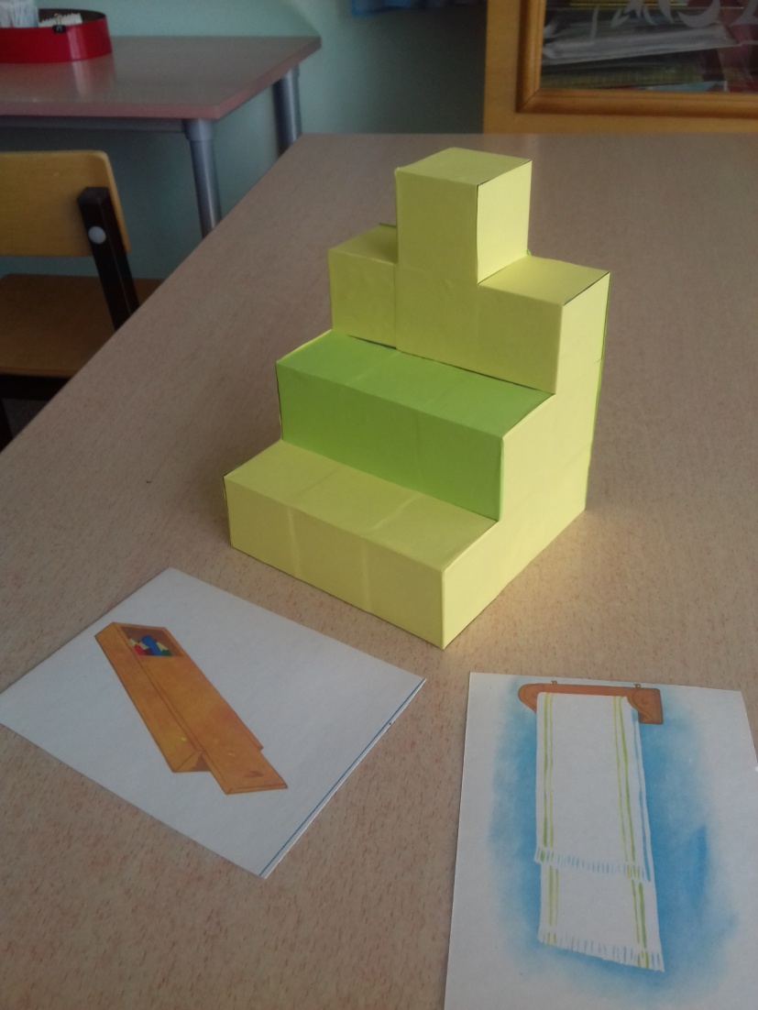
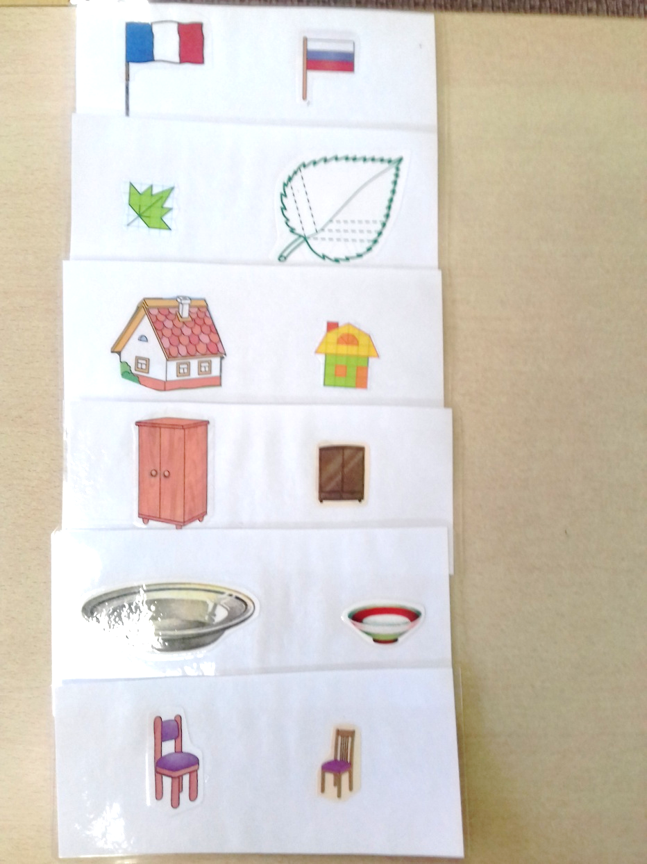
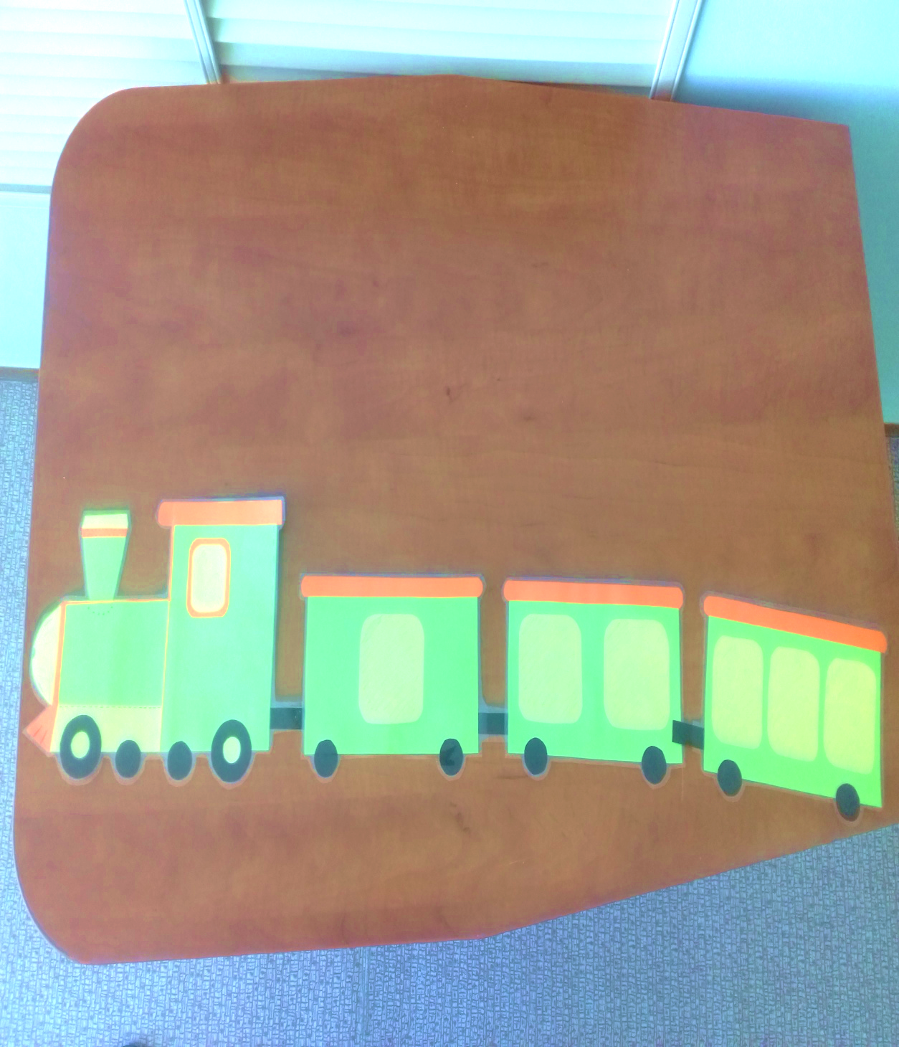
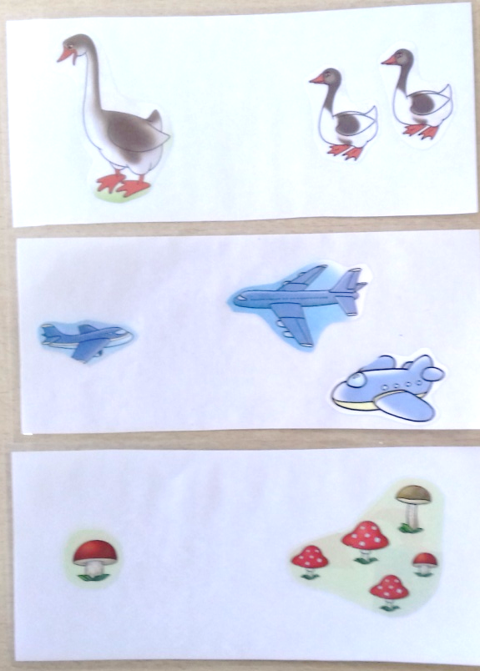

Slide 8
Этапы коррекционной работы по формированию слоговой структуры слов
этапы | МАТЕРИАЛ
Подготовительный | Работа на невербальном материале : - развитие концентрации слухового внимания, памяти, гнозиса. - работа над ритмом. - формирование общих координационных движений. - развитие динамического праксиса. - развитие реципрокной координации движений. - графические упражнения на переключение. Работа на вербальном материале : - формирование пространственно - временных представлений. - формирование умения слушать речь и выполнять инструкции. - различение громкой и шепотной речи. - развитие подражательности.
Коррекцион ный | - уровень гласных звуков. - уровень слогов. - уровень слова. - фонематический и слоговой анализ и синтез слов. - фонематические представления.
Заключительный | Использование полученных навыков точного воспроизведения слоговой структуры слова в самостоятельной речи.

Slide 9
Коррекционная работа
Подготовительный этап
Невербальный материал
Вербальный материал
Коррекционный этап
Вербальный материал

Slide 10
Подготовительный этап
Цель: подготовить ребенка к усвоению ритмической структуры слов родного языка, сформировать оптико- пространственную ориентацию
Собственно коррекционный этап
Цель: непосредственная коррекция дефекта слоговой структуры слова у конкретного ребенка

Slide 11
Работа на невербальном материале Игры и упражнения на развитие концентрации слухового внимания, слухового гнозиса и слуховой памяти на материале неречевых звуков (Где позвонили? Узнай музыкальный инструмент по звуку. Сколько раз ударили в барабан?). Работа над ритмом (сначала над простым, затем над сложным). Детям предлагаются различные способы воспроизведения ритма: - прохлопывание в ладоши, - отстукивание мячом об пол, - использование музыкальных инструментов (барабан, бубен, металлофон)

Slide 12
Работа на вербальном материале 1. Игры и упражнения, направленные на формирование таких пространственно-временных представлений, как начало, середина, конец; перед, за, после; первый, последний. Данные понятия важны при усвоении ребенком последовательности звуко-слогового ряда, звуконаполняемости слов простой и сложной слоговой структуры. 2. При создании игровых ситуаций с использованием, например, русской народной сказки «Репка». В ходе беседы с ребенком уточняются и закрепляются понятия: первый — последний, начало — середина — конец, между — за — перед —после (Кто тянул репку первым? Кто стоял между дедкой и внучкой? Кто стоял за бабкой? И т.д.). 3. Формирование звукопроизношения на данном этапе не является самостоятельной задачей: оно тесно связано с усвоением слов разной слоговой структуры. Детей обучают неосознанному членению слов на слоги, послоговому проговариванию слова. Воспроизведение слова сопровождается прохлопыванием с соблюдением ритма. Проговариваются прямые одинаковые слоги (да-да, да-да), слоги с разными звуками (ма-па, па-ма), закрытые и обратные слоги (пап-ап).

Slide 13

Коррекционный этап
Целью непосредственно коррекционного этапа является формирование слоговой структуры слова с правильным воспроизведением ударного слога и интонационно-ритмического рисунка, закрепление навыка точного воспроизведения слоговой структуры на материале чистоговорок, стихотворений и других текстов.
Работа по формированию слоговой структуры слова сопровождается обучением детей правильному образованию отдельных грамматических форм, расширяется и активизируется словарь. Включаются в работу следующие игры:
«Чего не стало?» (Образование существительных единственного и множественного числа);
«Назови один предмет» (образование единственного числа существительных от множественного);
«Назови ласково» (образование существительных с уменьшительно- ласкательным суффиксом);
«Скажи наоборот» (слова с противоположным значением);
«Собери картинку и назови другим словом» (употребление синонимов) и др.

Slide 14
Уровень гласных звуков
Упражнения:
Повторение звуков за логопедом;
Пропевание серий звуков с четкой артикуляцией;
- Узнавание серии звуков по беззвучной артикуляции и произнесение их с голосом;
Выкладывание - «запись» звукового ряда с моделями гласных звуков (слуховой и зрительный диктанты);
Произнести звук [А] столько раз, сколько точек на кубике;
Произнести звук [И] столько раз, сколько логопед хлопнул в ладоши.

Slide 15
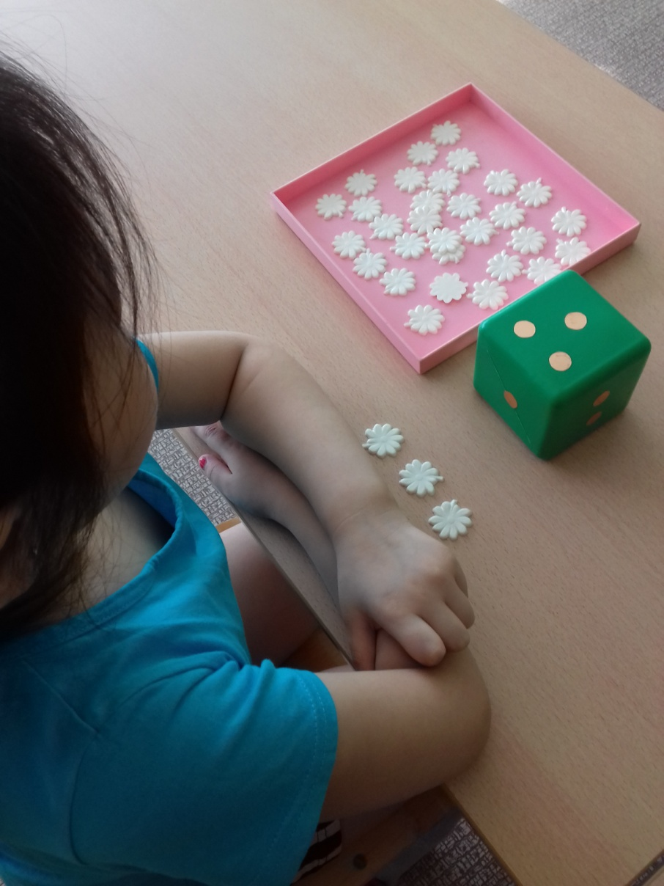
Упражнения
1) Произнеси звук А столько раз, сколько точек выпадет на кубике.
2) Произнеси звук И столько раз, сколько раз я хлопну в ладоши.
3) Выложи столько фишек, сколько раз я произнесу звук У (Э, И, Ы).
И т.п.
Цель: Учить считать звуки. Развивать слуховое внимание и память.

Slide 16
Уровень слогов
Составление всевозможных слогов из предложенных звуков («Кто больше?»);
Нанизывание колец на стержни с одновременным произнесением цепочки слогов (на каждое кольцо — один слог);
Упражнение с пальцами «Пальчики здороваются» (на каждое соприкосновение пальцев руки с большим пальцем этой же руки произносится один слог);
Сосчитать, сколько слогов логопед произнес (слоги прямые, обратные, со стечением согласных);
Назвать ударный слог в цепочке услышанных слогов;
Наращивание (уменьшение) слогов («Скажи на один слог больше, чем я»): са-со...;
Запоминание и повторение цепочки слогов: са-со-су-сы; сы-са-со-су; са-со-со; со-са-са; са-со-са; со-са-со; са-са-со; со-со-са.

Slide 17
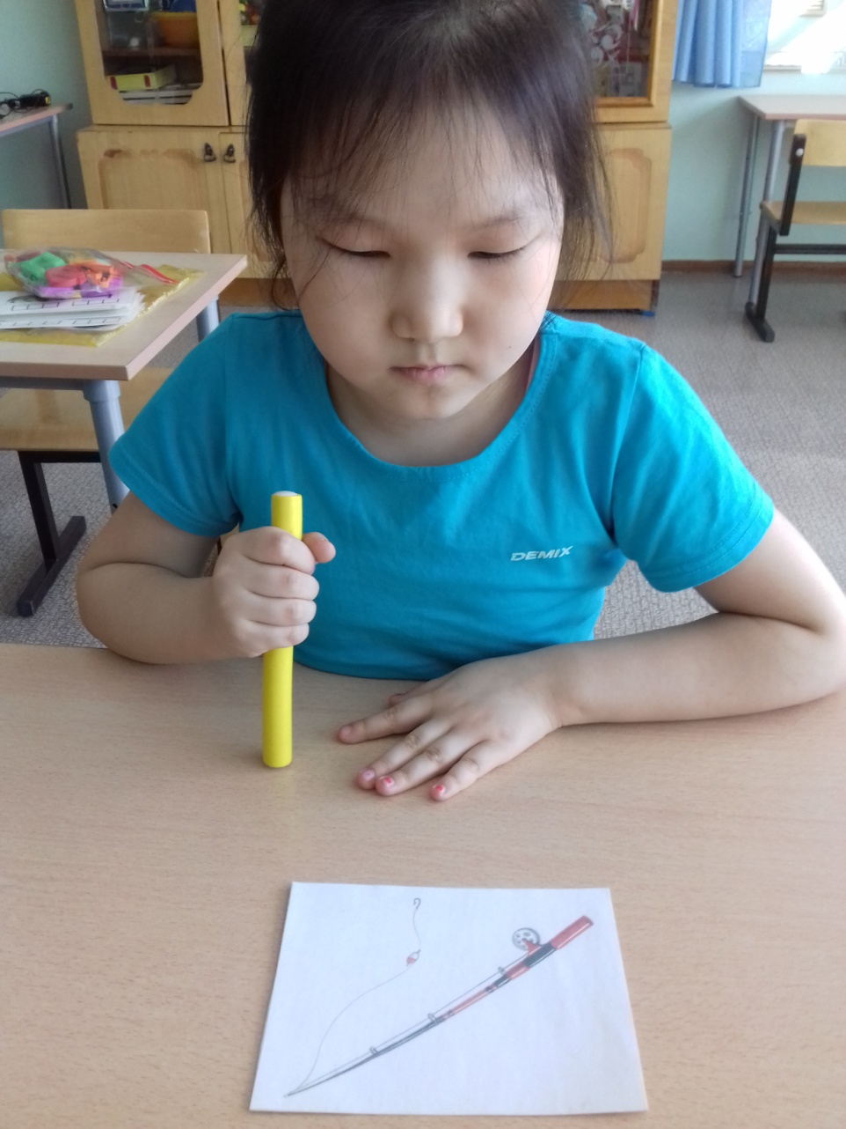
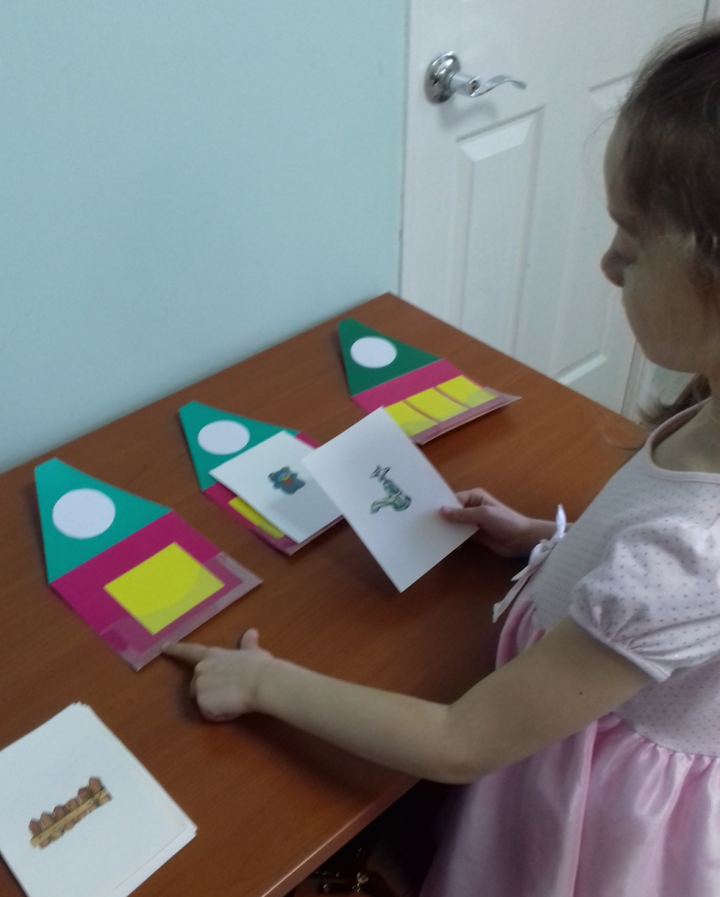
Игра «Телеграф»
Цель: Развивать умение делить слова на слоги.
Игра «Найди домик»
Цель: Развивать умение делить слова на слоги.

Slide 18
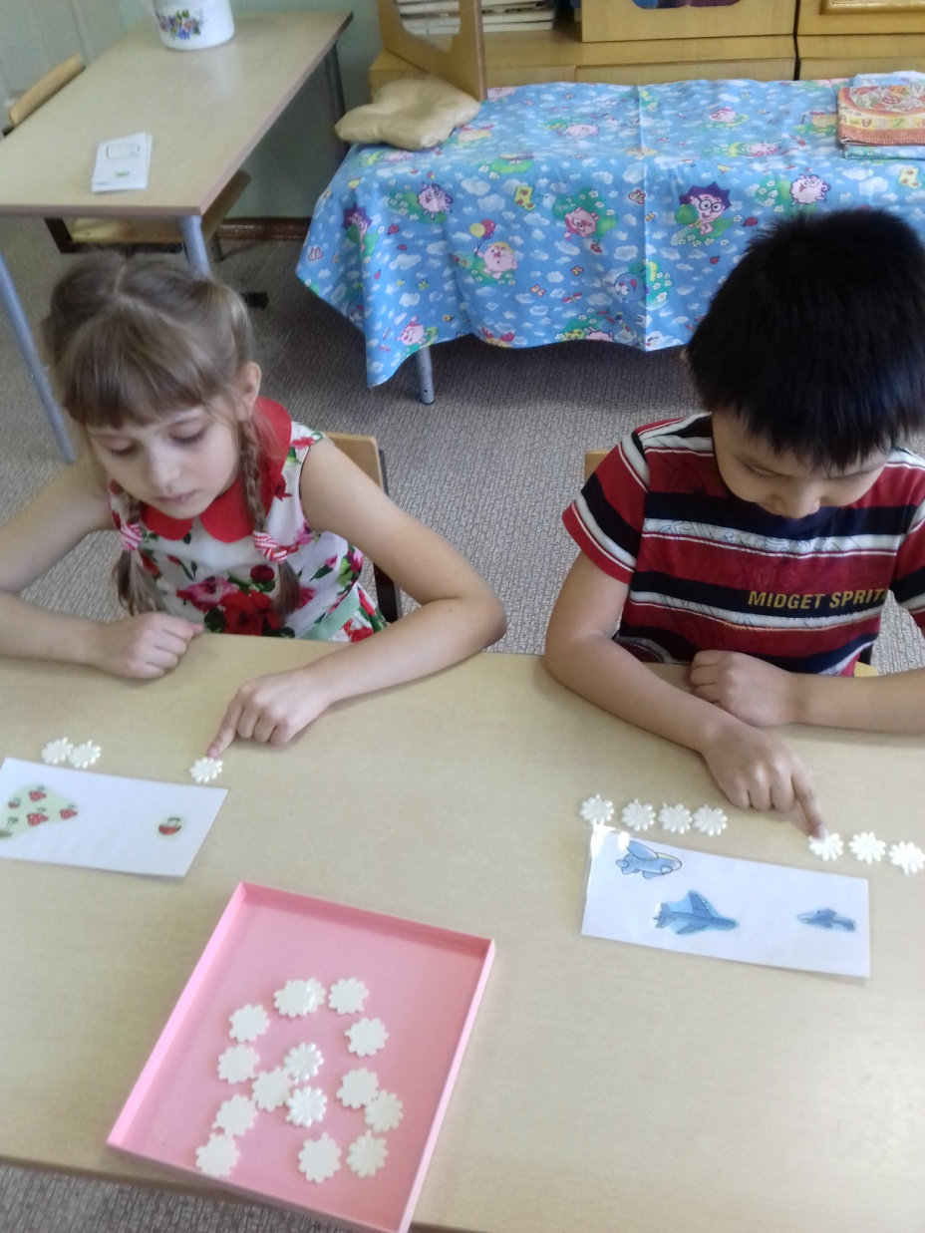
Игра «Один – много».
Цель: Учить сравнивать количество слогов.

Slide 19
Уровень слов
Последовательность работы,
способствующая уточнению контура слова:
- двусложные слова из открытых слогов (вата);
- трехсложные слова из открытых слогов (машина);
- односложные слова, представляющие собой закрытый слог (мак);
- двусложные слова с закрытым слогом (лимон);
- двусложные слова со стечением согласных в середине слова (банка);
- двусложные слова с закрытым слогом и стечением со­гласных (чайник);
- трехсложные слова с закрытым слогом (теремок);
- трехсложные слова со стечением согласных и закрытым слогом (автобус);
- трехсложные слова с двумя стечениями согласных (мат­решка);
- односложные слова со стечением согласных в начале и в конце слова (флаг, винт);
- двусложные слова с двумя стечениями согласных (звезда);
- четырехсложные слова из открытых слогов (кукуруза).

Slide 20
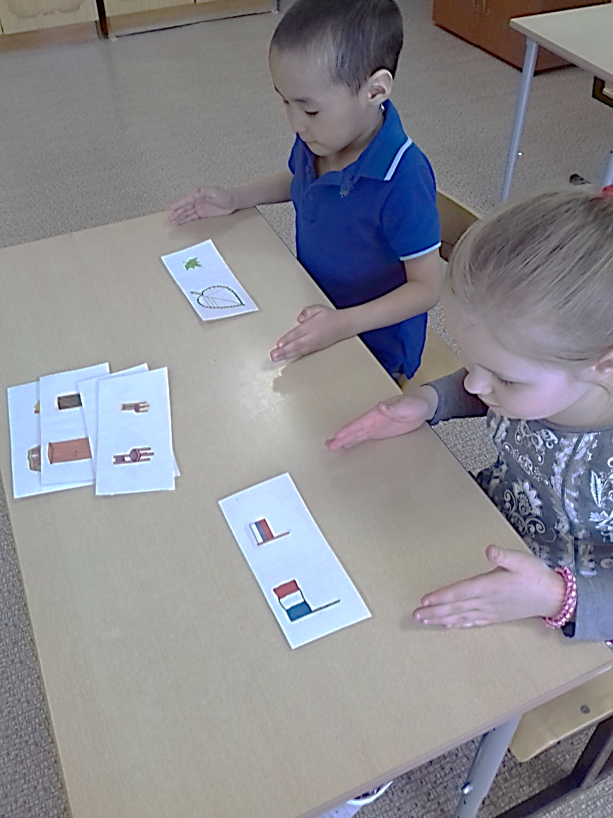
Игра «Назови ласково»
Цель: Учить сравнивать слова по длине, одновременно выполнять механическое действие.

Slide 21
Фонематический и слоговой анализ слов
Порядок освоения
-двусложные слова со стечением в середине слова:
вначале даются слова, начинающиеся на гласный звук (игра, очки),
затем – слова, начинающиеся на согласный (пятка, ногти),
- после этого – слова с двумя стечениями согласных (ласточка, листочки);
- стечение в конце слова (кость, мост);
- стечение в начале слова (слон, стол);
- односложные слова с двумя стечениями (столб, хвост);
- многосложные слова со стечениями (библиотека).

Slide 22
Упражнения
1. Изолированное проговаривание слов ''Идем по лесенке''. Ребенок должен, повторяя за логопедом слово по слогам, подниматься пальчиками по ступенькам игрушечной лесенки. На каждой ступеньке – остановка.
2. Вариант игры '''Идем по лесенке''. Проговаривание серии из двух-трех односложных слов из закрытого слога: СУП – ДЫМ, ГУСЬ – КОТ , ДУШ – ЛОСЬ – МЫШЬ.
3. Повторение рядов слов, близких по звуковому составу:
отличающихся гласными звуками: СУК – СОК
отличающихся согласными звуками: СУК – СУП
отличающихся согласным звуком и местом ударения: ВОДА – СОДА.

Slide 23
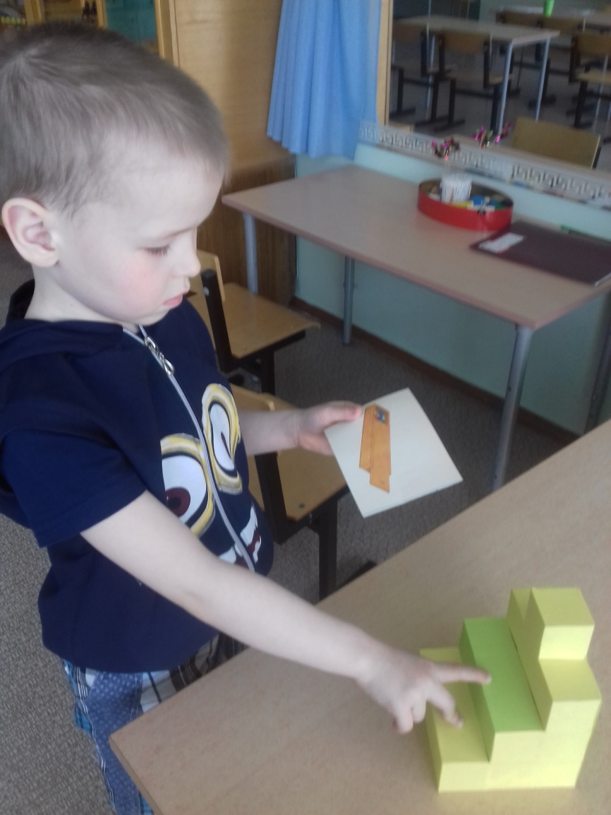
Игра «Лестница»
Цель: Развивать умение разделять слова на слоги, одновременно выполняя механическое действие.

Slide 24
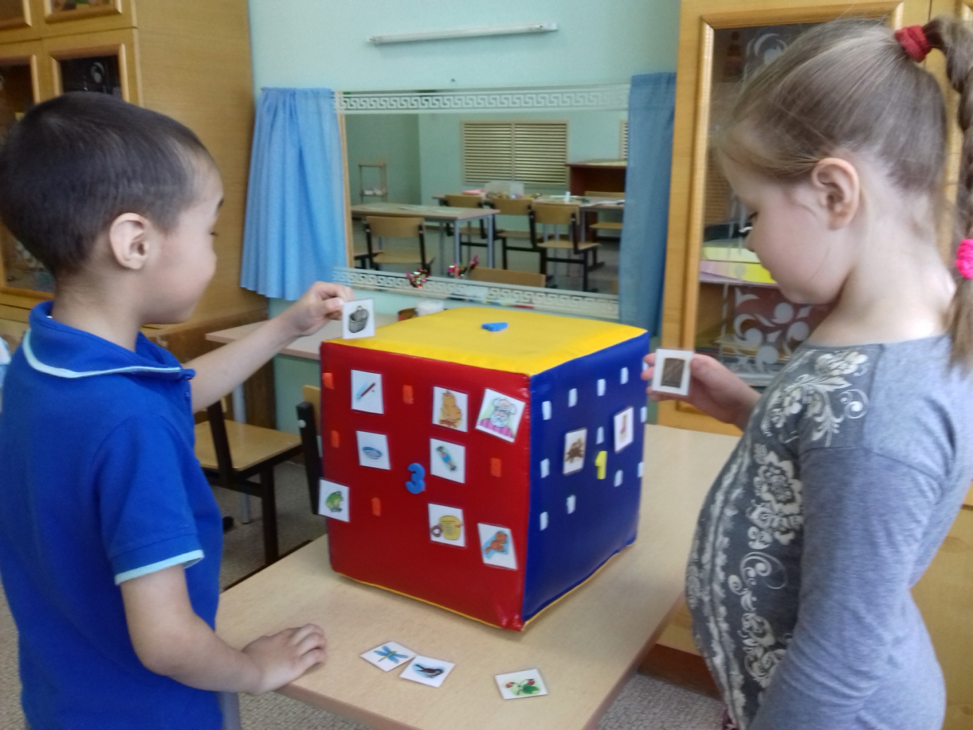
Игра «Логокуб»
Цель: Упражнять в слоговом анализе одно- двух- и трёхсложных слов.

Slide 25
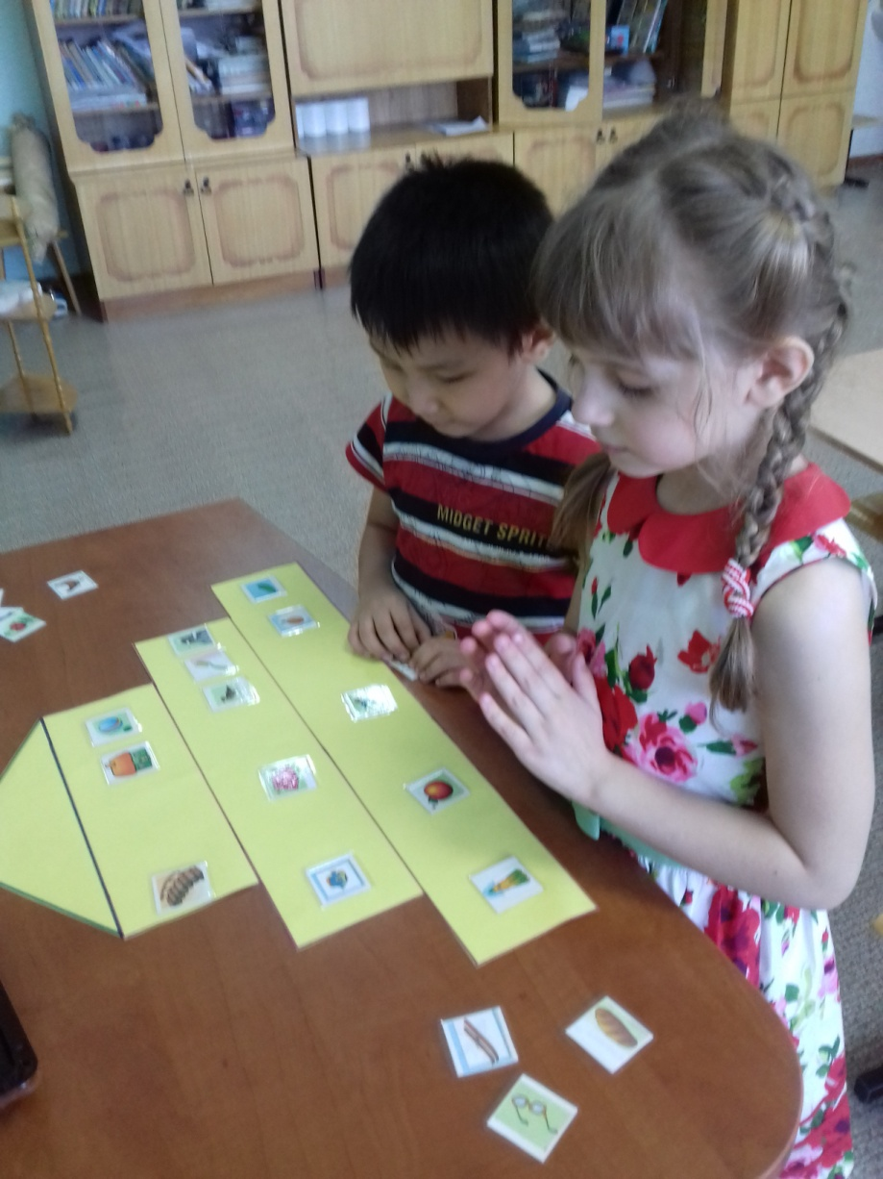
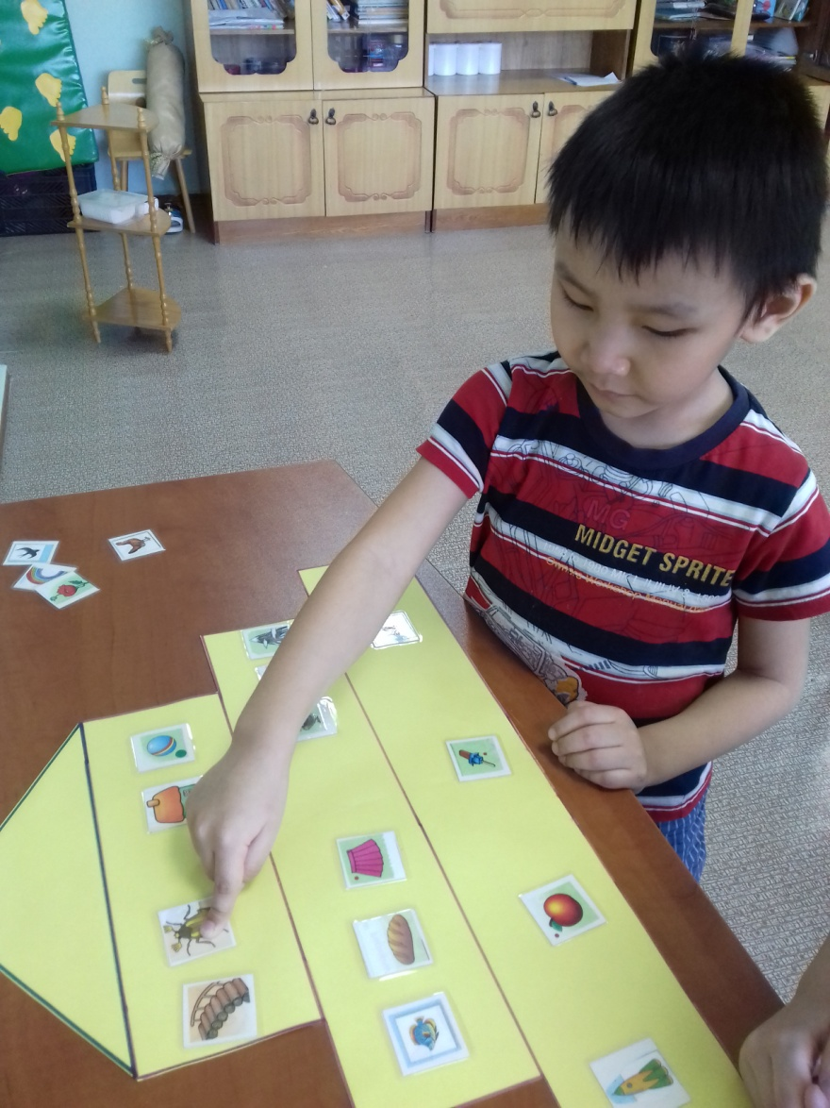
«Пирамида»
Цель: Закреплять умение анализировать слоговой состав слова.

Slide 26
Разбор слова с количественным и качественным анализом его звуко-слогового состава
- Разбор слова по схеме: сколько слогов в слове, какой слог первый, последний, какой слог стоит перед заданным слогом, после заданного слога, между заданными слогами.
- «Рассели животных по домам»: одноэтажный дом — кот, двухэтажный — лиса (каждый слог записать на отдельный «этаж» дома).
- Игра с мячом: дети передают мяч друг другу и одно­временно называют слог какого-то слова; получивший мяч ребенок называет следующий слог, и т.д.
- Исправить ошибку в словах: мотолок, моколо.
Назвать лишнее слово: мартышка, бегемот, жираф, крокодил.
«Что изменилось в слове?» (Лис — лиса — лисица).
Назвать ласково: Оля — Оленька, Вова — Вовочка и т.д. (слоговой анализ слов).
Ребенку предлагается ряд слов. Надо найти одинаковый слог во всех этих словах: самолет, молоко, прямо, мороженое.

Slide 27
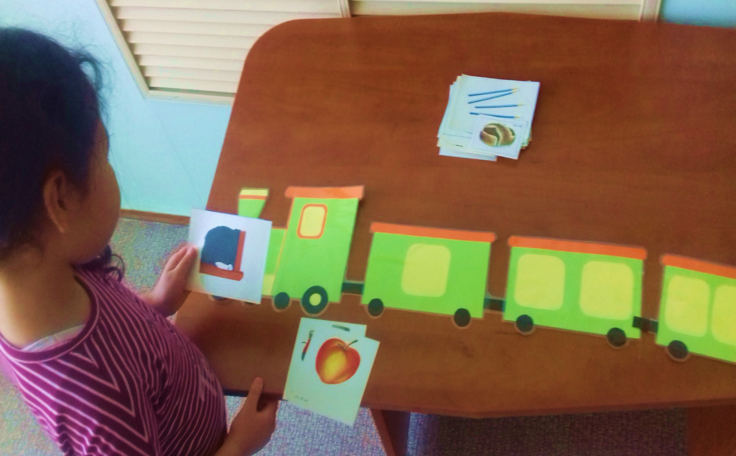
Игра «Поезд»
Цель: Упражнять в слоговом анализе одно- двух- и трёхсложных слов.

Slide 28
Фонематический и слоговой
синтез слов
- Дополнить данные слоги одинаковым слогом ША:
МА.., НАТА..., КАТЮ.., КА...
- Из двух слов образовать одно: лед, колоть (ледокол).
- Логопед медленно произносит слово по слогам: со-ба-ка, а ребенок произносит это слово целиком.
- «Слоговые кубики». Ребенку дается задание сложить картинку из кубиков. Сколько кубиков - столько слогов в слове. Ребенку объясняют, что если сложить картинку не­правильно, то слоги поменяются местами и слово потеряет смысл.
- Образовать слово по аналогии (упражнение на словооб­разование): дом — домик. Изменить по аналогии: дом — дома. Уточнить, изменилось ли количество слогов.
- Дополнить слово подходящим слогом: земляни..., смороди...
- Поменять слоги местами, составить слово: рады — дыра, сосна — насос.
- Определить, какой слог пропущен: ко-...-ва; са-...-лет.

Slide 29
Упражнения
Из предложенных картинок назвать те, в которых есть заданный слог (например, МА): малина, томаты, эскимо, макака, муравей, помада.
«Коровья игра». Логопед называет первый слог МУ-, а ребенок должен продолжить слово. (Например: муха, мука, муравей, Мухтар, мухомор, музыка, мультфильм и т.д.)
- Положить картинки в таком порядке, чтобы последний слог предыдущего слова и первый слог последующего слова были одинаковыми (СОВА, ВАТА).
- Логопед называет слово, вставляя между слогами слово ''потом'' (''дальше'', ''затем''). Ребенок составляет слово (ПА, потом УК - ПАУК).

Slide 30
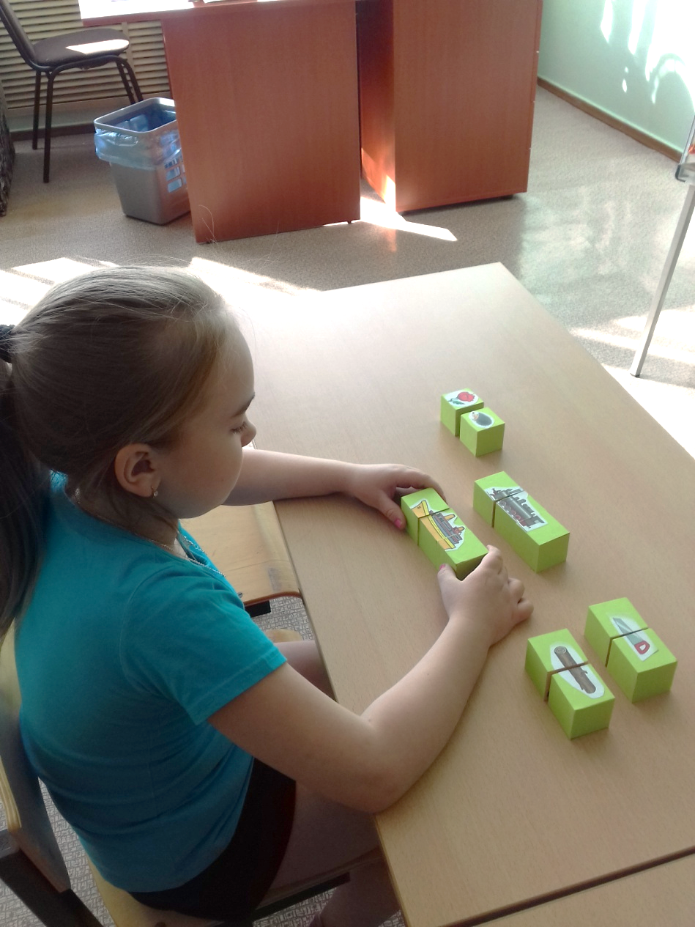
Игра «Слоговые кубики»
Цель: Упражнять в синтезе двухсложных, трехсложных слов.

Slide 31
Упражнения
После отработки слов различной слоговой структуры на уровне слова необходимо отработать их на материале чистоговорок, законченных предложений, стихов и других текстов.
Как правило, дети с тяжелой речевой патологией не запоминают стихов, тем более состоящих из 4 и более строк. Поэтому с ними следует начинать разучивать двустишия. Заучивание должно проводиться с опорой на предметные картинки. При заучивании стихов необходимо убедиться в понимании детьми их содержания. Для этого логопед задает вопросы по картинке.

Slide 32
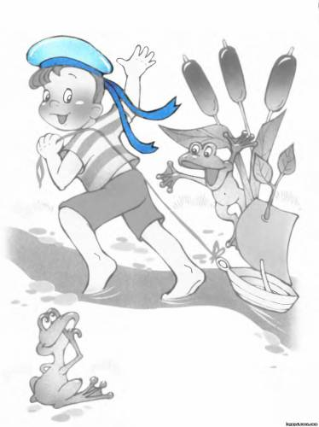
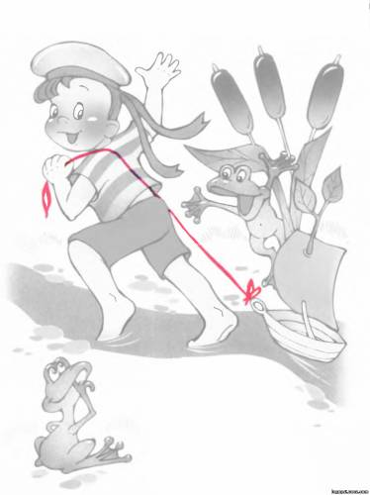
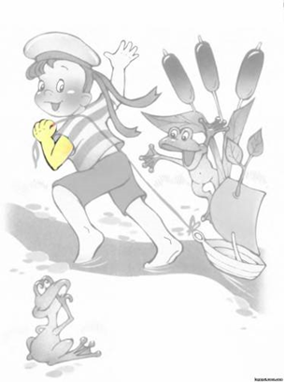
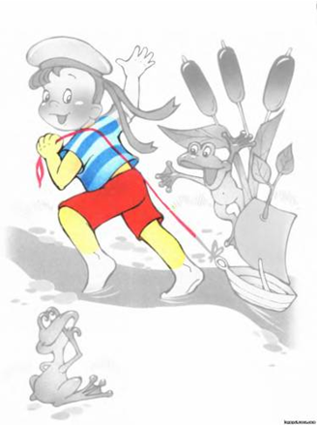
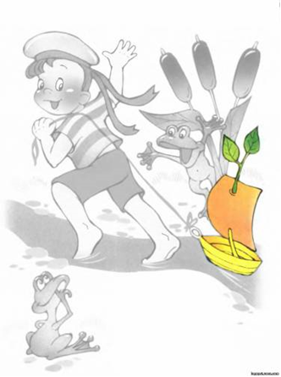

Slide 33
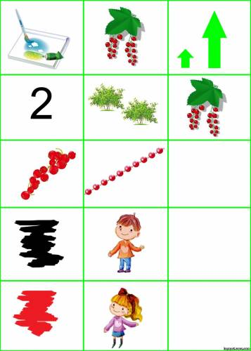
 | А.Барто. Мнемотаблица на отрывок из ст. "Машенька" Нарисуем огород, Там смородина растет. Два куста смородины, Ягоды как бусины. Черные Володины, Красные Марусины.

Slide 34
Фонематические представления
- Разложить картинки под схемы слов, предложенные логопедом: (дуб, сосна, береза, кот, коза, корова).
Придумать родственные слова к слову снег (снеговик, снежок, снежинка, снежный)
Придумать слова, состоящие из 1, 2, 3, 4 слогов.
Цепочка слов (дети придумывают слово, начинающееся с последнего звука услышанного слова): тигр — рыба.
Придумать слова к схемам.
Игра «Сундучок». - «Положи в сундучок все слова на –ЧОК». Цель: Придумать слова, оканчивающиеся на -ЧОК (каблучок, сверчок).
Придумать куклам имена, состоящие из 2 и 3 слогов;
Подарить им подарки, названия которых состоят соответственно из 2 и 3 слогов (используются картинки).

Slide 35
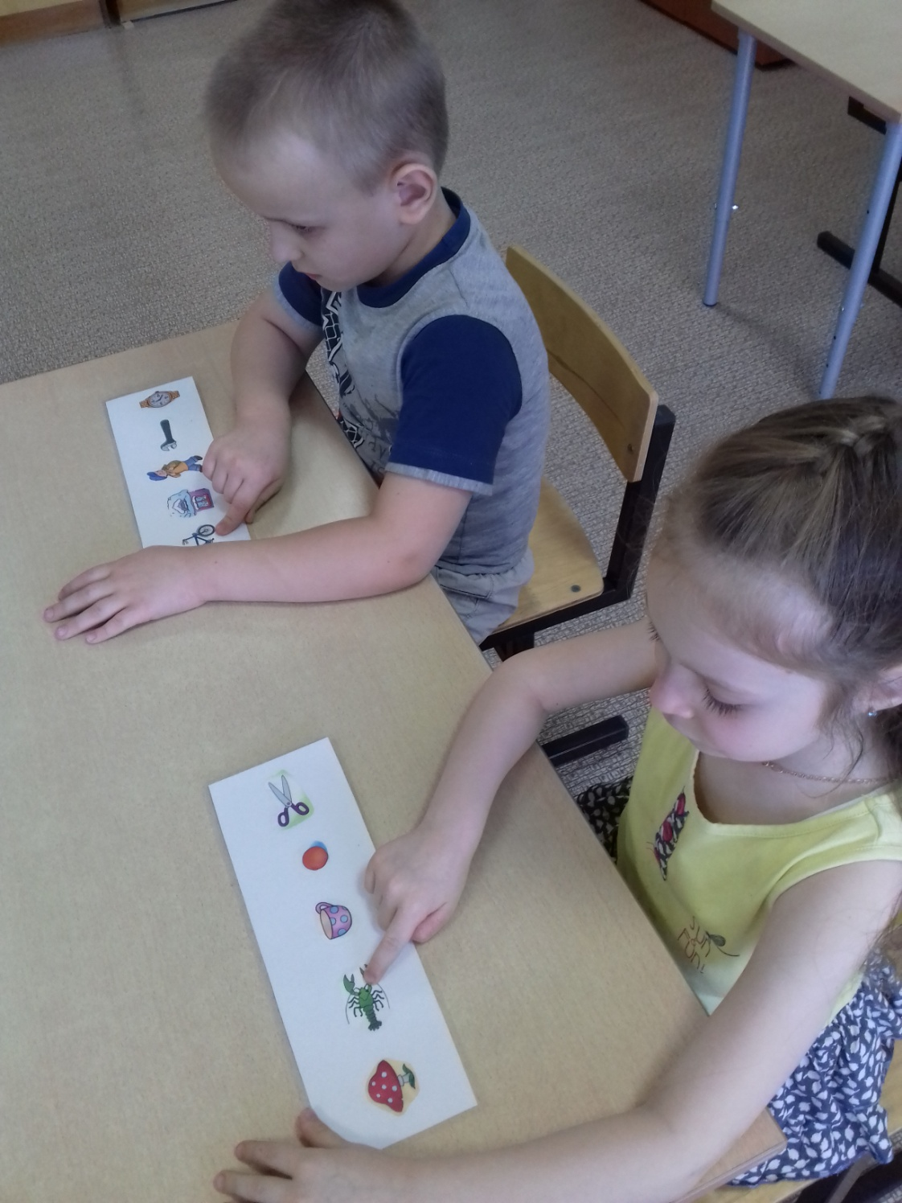
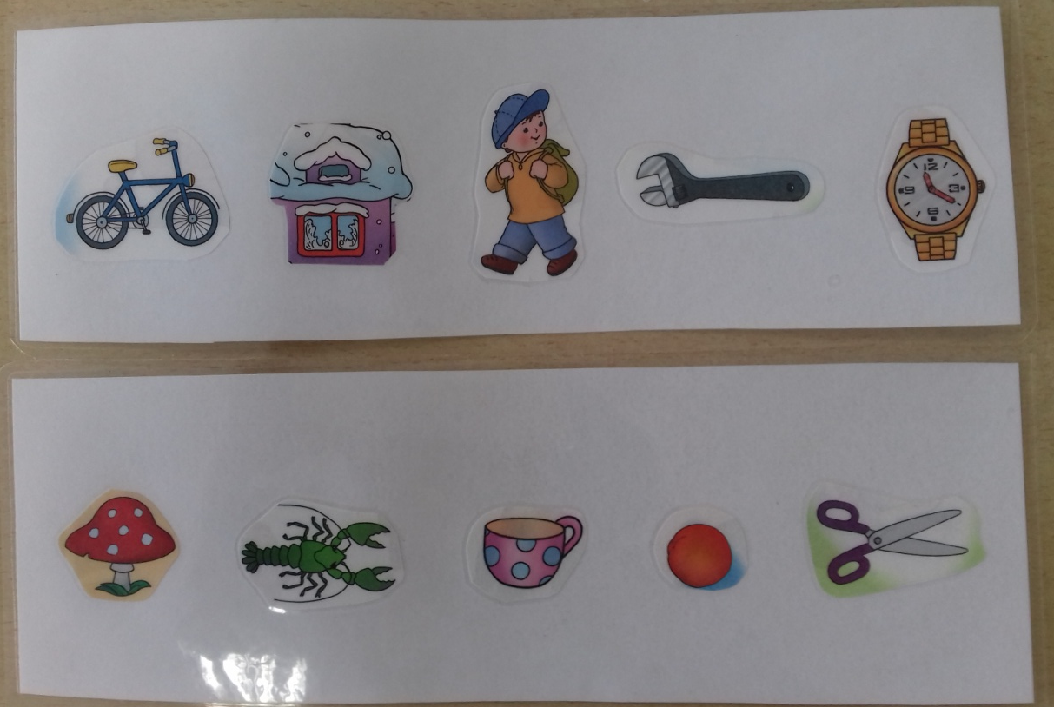
Игра «Цепочка слов»
Цель: Выстраивание цепочки слов с опорой на картинку (последний звук картинки).

Slide 36
Заключение. Таким образом, в конце коррекционного обучения у детей формируется соответствующий уровень развития слоговой структуры. Дети умеют проводить звуковой анализ и синтез слов, пользуясь специальными терминами (звук, слог, гласные звуки, согласные звуки, твердость, мягкость) составлять схемы звуко-слогового состава слов различной сложности. Всё это создает базу для дальнейшего успешного обучения чтению и письму в школе.

Slide 37
Литература:
1. Агранович З.Е. Логопедическая работа по преодолению нарушений слоговой структуры слов у детей. СПб: Детство-Пресс, 2000.
2. Большакова С.Е. Преодоление нарушений слоговой структуры слова у детей. Москва: Сфера, 2007.
3. Волина В.В. Учимся играя. Екатеринбург: Арго,1996.
4. Козырева Л.М. Мы читаем по слогам. Комплекс игр и упражнений для детей 5 – 7 лет. Москва: Гном и Д, 2006.
5. Курдвановская Н.В., Ванюкова Л.С. Формирование слоговой структуры слова. Москва: Сфера, 2007.
6. Лалаева Р.И., Серебрякова Н.В. Коррекция общего недоразвития речи у дошкольников. СПб: Союз,1999.
7. Лопухина И.С. Логопедия. Москва: Аквариум, 1996.
8. Ткаченко Т.А. Коррекция нарушений слоговой структуры слова. Москва: Гном и Д, 2001.
9. Филичева Т.Б., Чиркина Г.В. Подготовка к школе детей с общим недоразвитием речи в условиях специального детского сада. Москва: 1991.
10. Четверушкина Н.С. Слоговая структура слова. Москва: Гном и Д, 2001.

